Slide 1
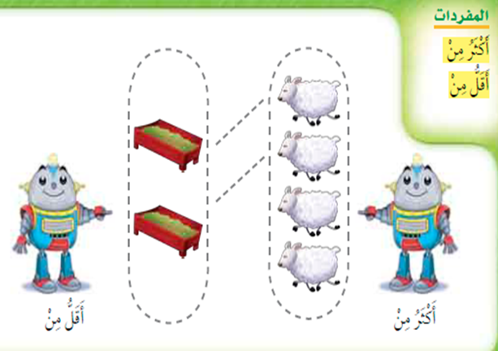
20
أكثر من ، أقل من
1-5
استعمل التقابل لتحديد المجموعات التي فيها عدد الأشياء أقل أو أكثر من الأخرى .
التالية
1
السابقة

Slide 2
20
أكثر من ، أقل من
1-5
يصل الطالب بخط بين عناصر المجموعتين المتقابلتين ، ثم يصف العلاقة بينهما مستعملا « أكثر من « ثم يحوط المجموعة التي عناصرها أكثر .
التالية
2
السابقة

Slide 3
20
أكثر من ، أقل من
1-5
يصل الطالب بخط بين عناصر المجموعتين المتقابلتين ، ثم يصف العلاقة بينهما مستعملا «أقل من « ثم يحوط المجموعة التي عناصرها أقل .
التالية
3
السابقة

Slide 4
21
أكثر من ، أقل من
1-5
يصل الطالب بخط بين عناصر المجموعتين المتقابلتين ، ثم يصف العلاقة بينهما مستعملا «أكثر من « ثم يحوط المجموعة التي عناصرها أقل .
التالية
4
السابقة

Slide 5
21
أكثر من ، أقل من
1-5
يصل الطالب بخط بين عناصر المجموعتين المتقابلتين ، ثم يصف العلاقة بينهما مستعملا «أقل من « ثم يحوط المجموعة التي عناصرها أكثر.
التالية
5
السابقة

Slide 6
21
أكثر من ، أقل من
1-5
يصل الطالب بخط بين عناصر المجموعتين المتقابلتين ، ثم يصف العلاقة بينهما مستعملا «أقل من « ثم يحوط المجموعة التي عناصرها أكثر.
التالية
6
السابقة

Slide 7
21
أكثر من ، أقل من
1-5
يستعمل الطالب القطع الملونة لينشئ مجموعة يكون عدد عناصرها أكثر من عدد الطيور
التالية
7
السابقة

